Slide 1
C 언어 스터디 3주차

Slide 2
복습
변수와 상수의 차이점은??
기호상수를 사용하는 법 2가지??

Slide 3
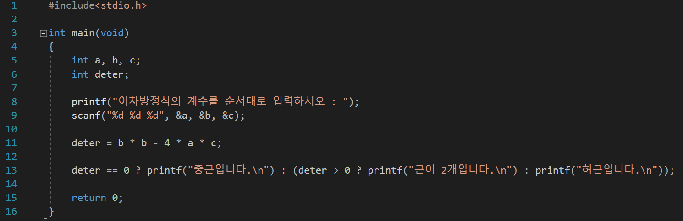
복습

Slide 4
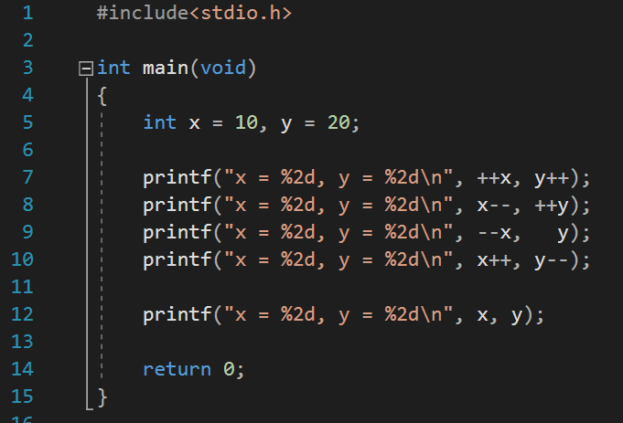
복습

Slide 5
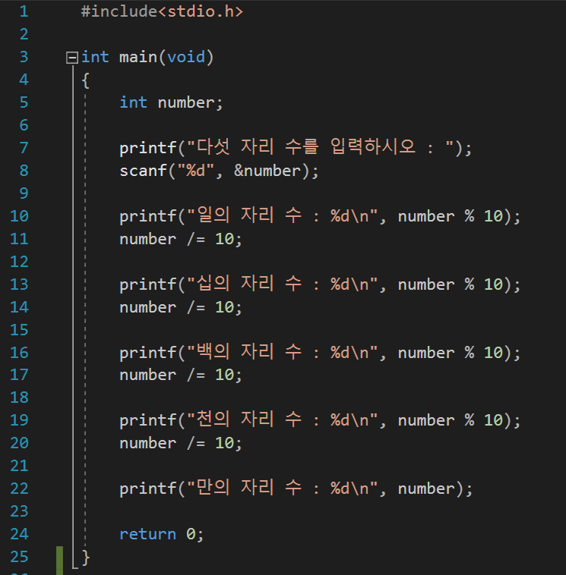
복습

Slide 6
제어문
제어문 : 문장들이 실행되는 순서에 영향을 주는 문장을 의미함.
1) 조건문 : 어떤 조건에 따라서 여러 개의 실행 경로 가운데 하나를 선택
할 때 사용한다. if와 switch 문장이 여기에 속한다.
2) 반복문 : 어떤 조건이 유지되는 한, 정해진 횟수만큼 처리를 되풀이하
는 문장을 의미한다. for문과 while문이 여기에 속한다.

Slide 7
if 문
날씨가 좋은가?
형식) if (조건식)
문장;
의미) 만약 조건식이 참이면 문장이 실행된다.
Ex) if (number > 0)
printf(“양수입니다”);
yes
no
조깅을 한다.
저녁을 먹는다.
If문이 끝나면 그 다음 문장이 실행된다.

Slide 8
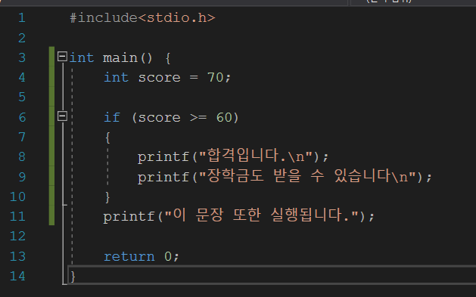
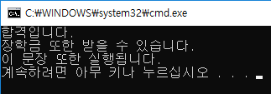
복합문 (블록)
조건이 참일 경우에 여러 문장이 실행되야 하는 경우 중괄호로 묶어서 한꺼번에 실행시킬 수 있다. 이를 복합문(compound statement)라고 한다.

Slide 9

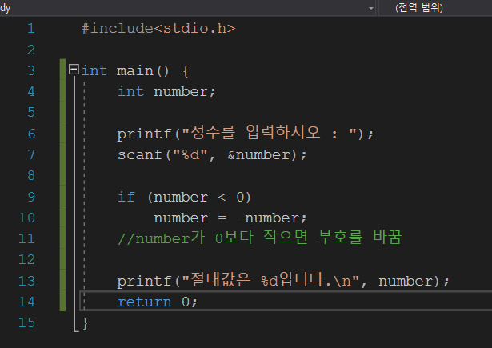

if 문 예제 (절대값 구하기)

Slide 10
if – else 문
형식) if (조건식)
문장1;
else
문장2;
의미) 만약 조건식이 참이면 문장1이 실행된다.
조건식이 거짓이라면 문장2가 실행된다.
Ex ) if (number > 0)
printf(“양수입니다＂);
else
printf(“음수입니다＂);
날씨가 좋은가?
no
yes
조깅을 한다.
커피를 마신다.
저녁을 먹는다.

Slide 11
조건문과 조건 연산자
if-else문은 지난 주에 배운 조건 연산자(?:)를 이용하여 표현할 수 있다.
if (score >= 60)
printf(“합격입니다.”);
else
printf(“불합격입니다.“);
==
(score >= 60) ? printf(“합격입니다.) : printf(“불합격입니다.);
동일!!

Slide 12

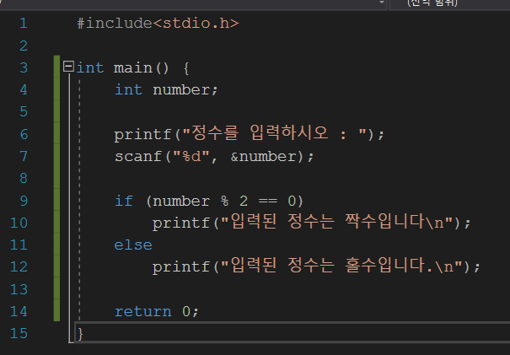

if - else문 예제

Slide 13
복잡한 조건식
연산 | 의미
x == y | x와 y가 같은가?
x != y | x와 y가 다른가?
x > y | x가 y보다 큰가?
x < y | x가 y보다 작은가?
x >= y | x가 y보다 크거나 같은가?
x <= y | x가 y보다 작거나 같은가?
연산 | 의미
x && y | AND연산. X와 y가 모두 참이여야 참
x || y | OR연산. X나 y 중 하나만 참이면 참
!x | NOT연산. X가 참이면 거짓, 거짓이면 참
성적이 80점 이상이고 90점 미만인 경우 : if (score >= 80 && score < 90)
문자가 ‘a’이거나 ‘b’인 경우 : if (ch == ‘a’ || ch == ‘b’)
윤년인지 아닌지 판단 : if (( year % 4 == 0 && year % 100 != 0) || year % 400 == 0)
(윤년 : 1. 연도가 4로 나누어 떨어질 것. 단, 100으로 나누어 떨어지는 해 제외.
2. 400으로 나누어 떨어지는 해는 윤년.)

Slide 14
다중 if 문
중첩 if문 : if문 안에 if문이 포함
Ex) 국어 점수가 80점 이상인 학생들 중에 영어 점수가 90점 이상이면 우수학생 스티커를 주고, 영어가 90점 이하면 준우수학생 스티커를 주려고 한다.
if (Korean >= 80)
if (English >= 90)
printf(“우수학생입니다");
else
printf(“준우수학생입니다＂);

Slide 15
중첩 if문에서 else절 매칭
Ex) 국어 점수가 80점 이상인 학생들 중에 영어 점수가 90점 이상이면 우수학생 스티커를 주고, 영어가 90점 이하면 준우수학생 스티커를 주려고 한다.
if (Korean >= 80)
if (English >= 90)
printf(“우수학생입니다");
else
printf(“준우수학생입니다＂);
if (Korean >= 80)
if (English >= 90)
printf(“우수학생입니다");
else
printf(“준우수학생입니다＂);
?
if (Korean >= 80)
{
if (English >= 90)
printf(“우수학생입니다");
}
else
printf(“해당되지 않습니다.＂);
If와 else가 어떻게 매칭이 될까?
: else절은 가장 가까운 if절과 매칭이 된다.
밑의 else절과 매칭시키고 싶다면 중괄호를 이용한다.

Slide 16
연속적인 if 문
2. 연속적인 if문 : if 다음에 else if 를 이어서 쓰는 것.
Ex) 시험 점수가 90점 이상이면 A, 90점 미만 80점 이상이면 B, 80점 미만 70점 이상이면 C 그 외에는 F학점을 준다.
if (score >= 90)
printf(“A학점입니다.“);
else if (score >= 80)
printf(“B학점입니다.“);
else if (score >= 70)
printf(“C학점입니다.“);
else
printf(“F학점입니다.“);

Slide 17
연속적인 if 문
Ex) 이차방정식의 근 판별
if (deter == 0)
printf(“중근입니다.“);
else if (deter > 0)
printf(“근이 2개입니다.“);
else
printf(“허근입니다.“);
(deter==0) ? printf(“중근입니다.“) : ((deter > 0) ? printf(“근이 2개입니다.“) : printf(“허근입니다.“));

Slide 18
switch문
: If문과 달리 실행경로가 여러 개인 조건문.
형식) switch(제어식)
{
case c1:
문장1;
break;
case c2:
문장2;
break;
…
default:
문장d;
break;
}
의미) 제어식을 계산하여 c1,c2,…중 제어식과 일치하는 값의 문장을 차례로 실행하고 break를 만나면 종료된다. 만약 일치하는 값을 찾지 못한다면 default 값의 문장이 실행된다.
제어식의 값이 c1이라면 실행
제어식의 값이 c2이라면 실행
일치하는 값이 없으면 실행

Slide 19
switch문 - break
: break문이 없다면?
switch(number)
{
case 0:
printf(“없음“);
break;
case 1:
printf(“한 개”);
case 2:
printf(“두 개”);
break;
…
default:
printf(“많음”);
break;
}
Number에 1 입력
제어식의 값이 불일치 실행x
제어식의 값이 일치, 하지만 break문 없음.
실행 이후 case2로 넘어감.
Number와 일치하지 않지만 case1에 break가 없었기에
이 문장도 실행. 이후 break를 만나 switch문 종료.

Slide 20
switch문 - break
: 의도적인 break문 생략
switch(number)
{
case 0:
printf(“없음“);
break;
case 1:
case 2:
printf(“1~2개”);
break;
…
default:
printf(“많음”);
break;
}
Number에 1 입력
제어식의 값이 불일치 실행x
제어식의 값이 일치, 하지만 break문 없음.
실행할 문장 또한 없으므로 아무것도 실행안하고 case2로 넘어감
Number와 일치하지 않지만 case1에 break가 없었기에
이 문장도 실행. 이후 break를 만나 switch문 종료.

Slide 21
중간 퀴즈
조건문 2가지와 반복문 2가지?

Slide 22


실습 문제
하나의 문자를 입력 받아 모음과 자음을 구분하는 프로그램을 작성하라. 단, switch문을 이용한다. (영어 소문자만 입력된다고 가정)
hint) 1. 문자를 입력 받을 때는 %c
2. 자음은 많으므로 default를 이용한다.

Slide 23
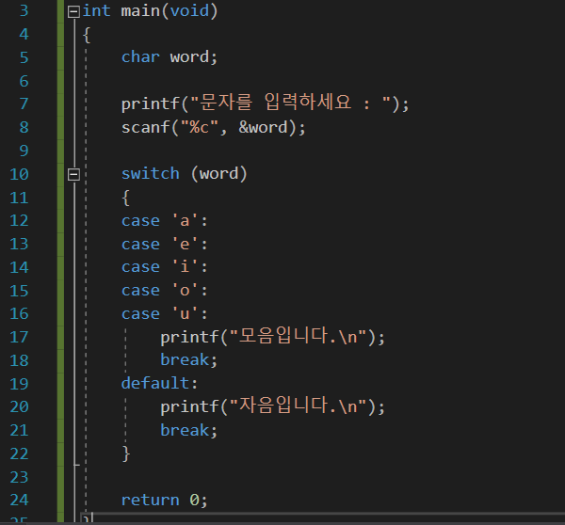
실습 문제

Slide 24
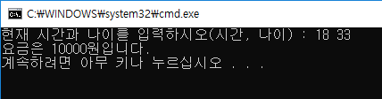
실습 문제
놀이공원의 자유이용권 가격을 계산하는 프로그램을 작성하라.
hint) 시간은 24시간 단위를 이용한다.(0~24)
시간을 먼저 검사한다.
구분 | 대인 | 소인(12세 미만/65세 이상)
자유이용권(오후 5시 이전) | 34,000 | 25,000
야간이용권(오후 5시 이후) | 10,000

Slide 25
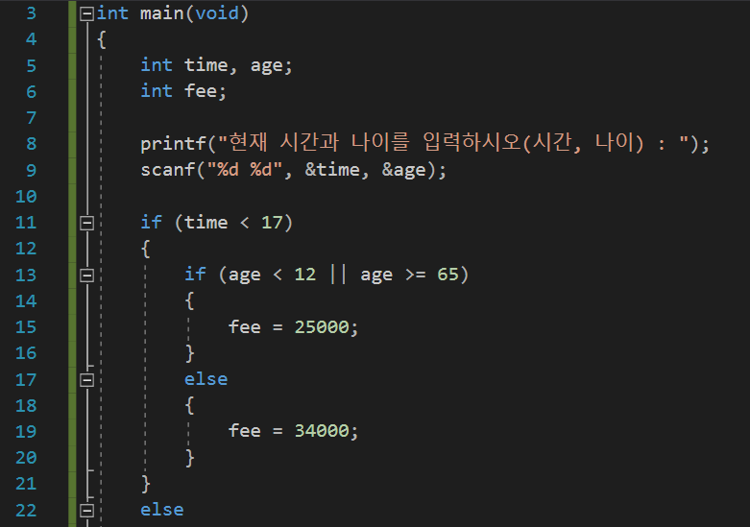
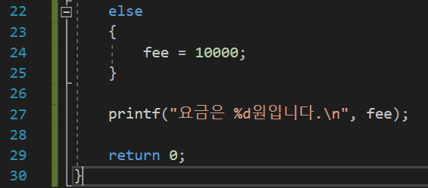
실습 문제

Slide 26
제어문
제어문 : 문장들이 실행되는 순서에 영향을 주는 문장을 의미함.
1) 조건문 : 어떤 조건에 따라서 여러 개의 실행 경로 가운데 하나를 선택
할 때 사용한다. If와 switch 문장이 여기에 속한다.
2) 반복문 : 어떤 조건이 유지되는 한, 정해진 횟수만큼 처리를 되풀이하
는 문장을 의미한다. For문과 while문이 여기에 속한다.

Slide 27
반복문의 필요성
Ex) 구구단 9단을 출력해보자.
(반복문 없이)
(반복문 사용)
Printf(“9 * 1 = 9\n”);
i=1;
while(i<=9)
{
Printf(“9 * %d = %d \n”, i, i*9);
i++;
}
Printf(“9 * 2 = 18\n”);
Printf(“9 * 3 = 27\n”);
…
Printf(“9 * 9 = 81\n”);

Slide 28
while문
형식) while(조건식)
문장;
의미) 조건식이 참이면 문장이 반복 실행된다.
Ex ) while(i<=9)
{
Printf(“9 * %d = %d \n”, i, i*9);
i++;
}
조건식?
no
yes
문장

Slide 29
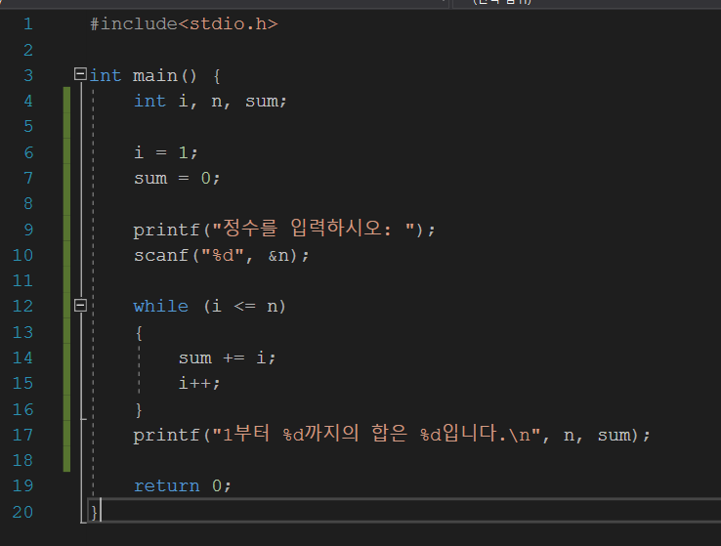

while문 - 예제

Slide 30


while문 - 예제

Slide 31
while문 - 센티널
데이터의 개수가 미리 알려지지 않았거나 너무 많아서 개수를 알기 어려울 때? 센티널(sentinel) 혹은 보초 값 이용
: 센티널이 입력되면 데이터 입력을 중단함. 일반적으로
입력되지 않을 값을 이용
ex) 성적을 반복 입력하는 프로그램에서는 음수

Slide 32
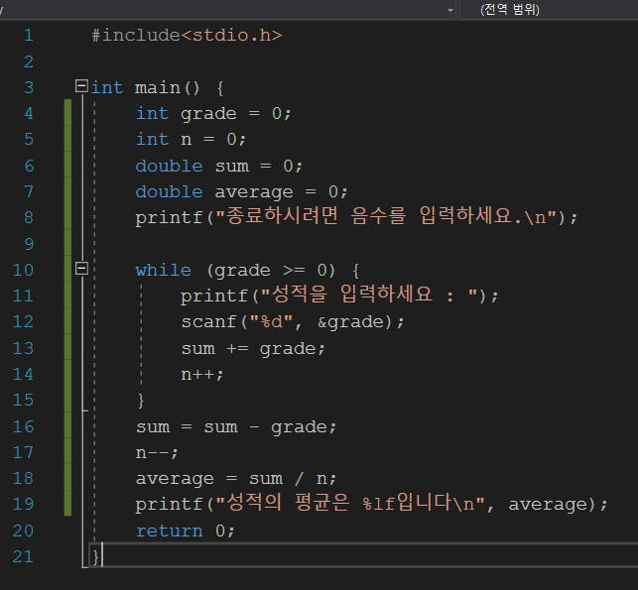
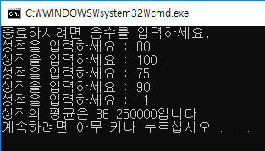
while문 - 센티널
주의) 이러한 알고리즘 사용시 맨 마지막
grade와 n을 제외해줘야 함.

Slide 33
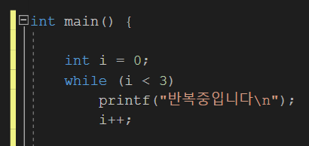

while문 - 주의할점
1) 중괄호 생략
조건문에서 말했듯이 그 제어문에서
같이 실행되야 하는 것은 중괄호로 묶기!
2) 조건식 실수
조건식에서 i는 9가 절대 될 수 없으므로 무한루프에 빠지게 된다. !=나 == 보다는 <=, >= 사용이 안전
(i != 9) → (i < 9)

Slide 34

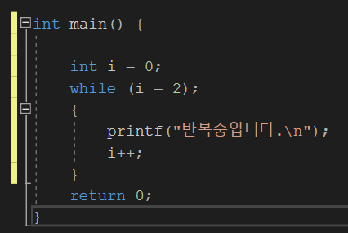
while문 - 주의할점
3) 세미콜론
조건문과 마찬가지로 while뒤에 세미콜론 붙이지 않음
4) = 과 == 구분하기…
i = 2는 i에 2를 대입한다는 의미로, 0이 아닌 값은 항상 참으로 인식하므로 무한루프에 빠진다.
※ 0이 아닌 값은 참, 0만 참으로 인식함.

Slide 35
do...while문
형식) do
반복문장;
while(조건식);
의미) 일단 문장을 실행한 후에 조건을 검사하여
반복 여부를 결정한다.
Ex ) i=10;
do
{
printf(“do..while문\n”);
} while( i < 3 );
반복 조건이 맞지는 않지만 일단 한번 실행된다.
do..while문은 while뒤에 세미콜론을 붙인다.

Slide 36
for문
초기식
형식) for (초기식; 조건식; 증감식)
반복문장;
의미) 초기식을 실행한 후에 조건식의 값이 참인 동안
반복문장을 실행한다. 한번 반복이 끝날 때 마다
증감식이 실행된다.
Ex ) for (i=0; i<10; i++)
printf(“Hello World!”);
no
조건식
yes
문장
증감식

Slide 37

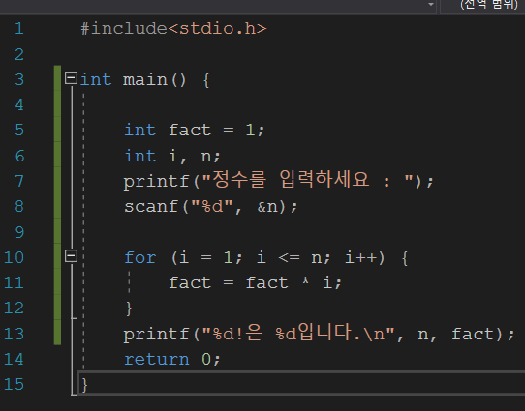
for문 - 예제

Slide 38
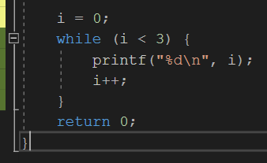
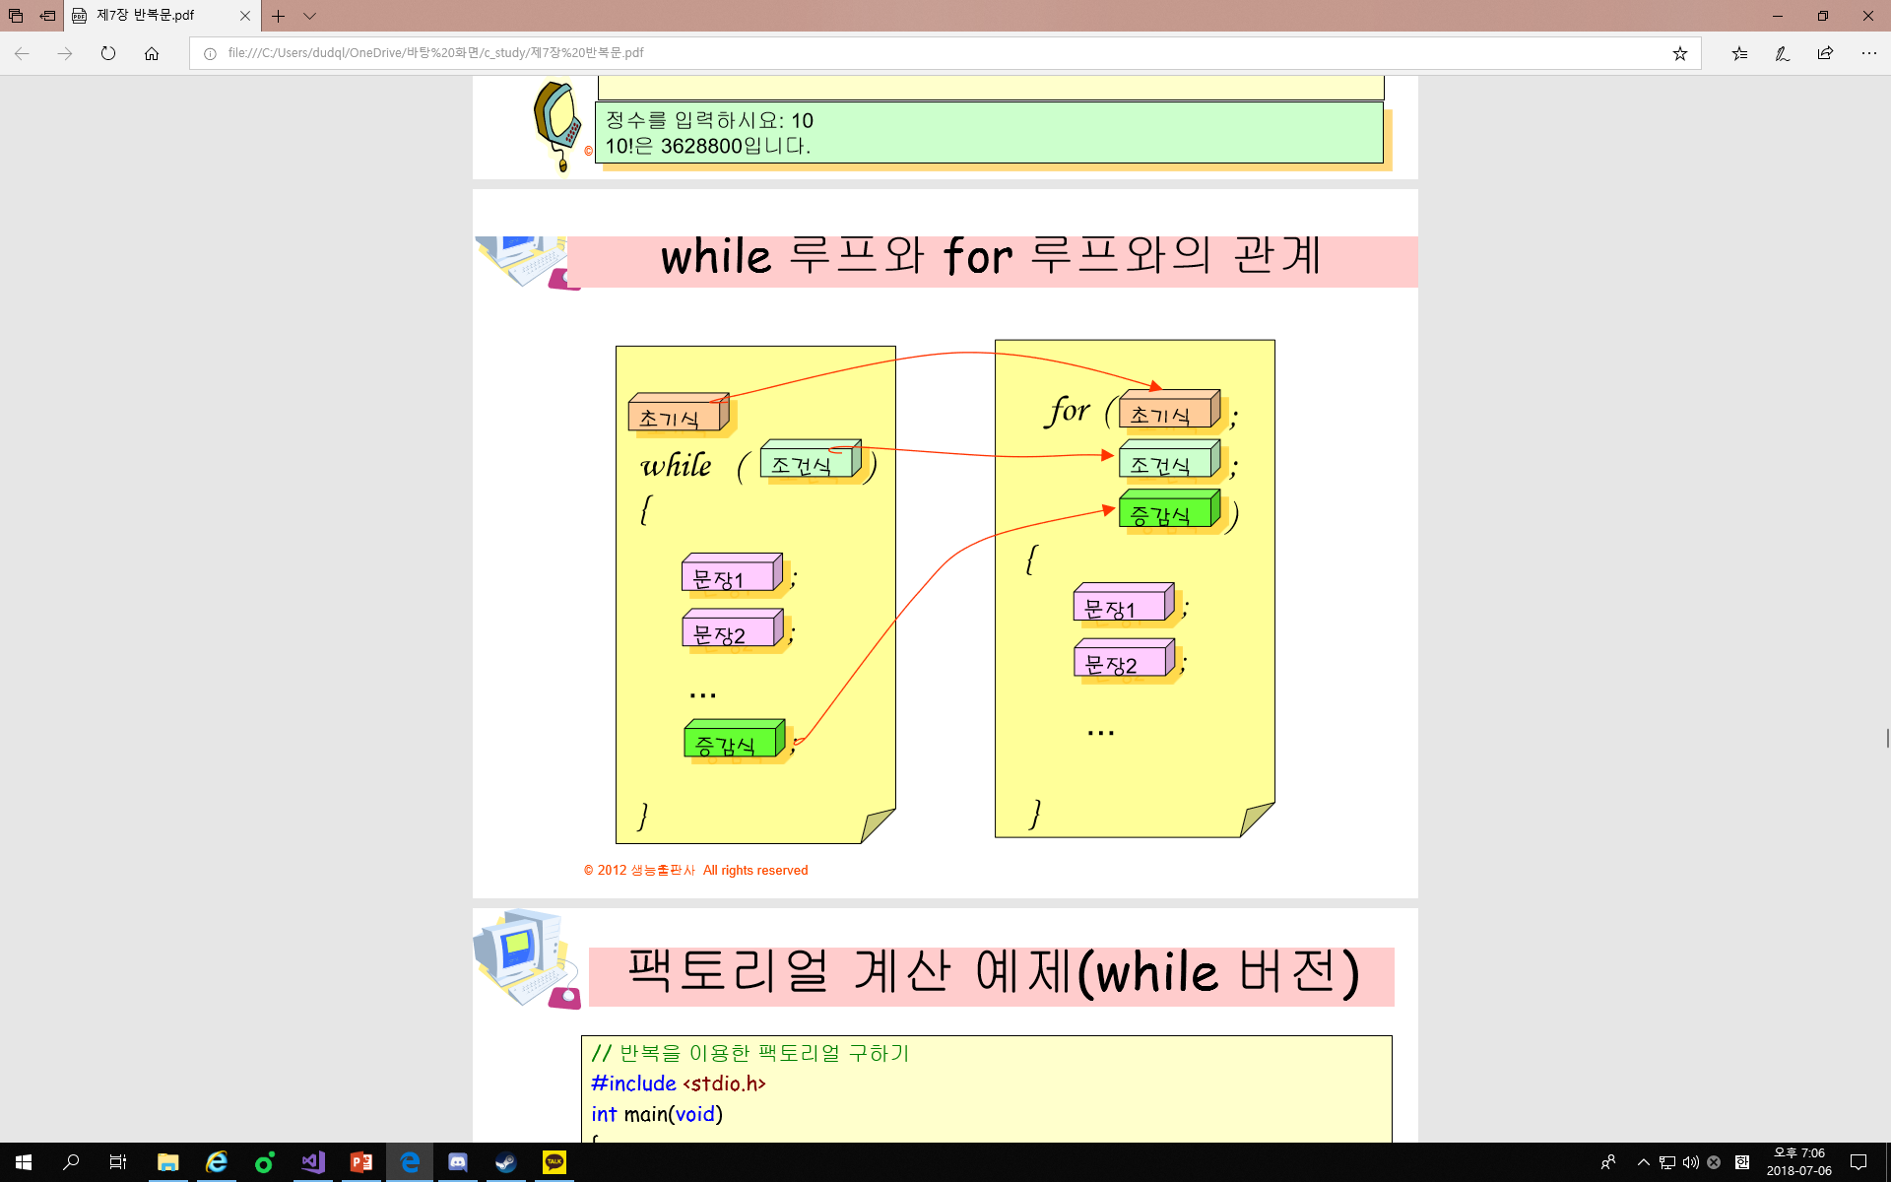
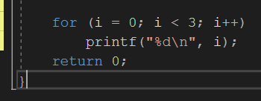
for문 – while문

Slide 39
다양한 for문
초기식, 조건식, 증감식에는 아무거나 들어갈 수 있다.
예를 들어,
for( ; ; )와 같은 for문도 가능
2. for( ; i<10 ; i++ )와 같이 하나가 빠져도 된다.
for( printf(“반복 시작\n”);i<3 ;i++ ) 같이 출력문장이 들어가도 된다.
for( int i=0; i<10; i++) 과 같이 초기식에 변수를 선언하여도 된다.
But))) 초기식에서 선언한 변수 i는 for문 안에서만 사용 가능하다. 이에 관련해서는 뒤에서 배움.

Slide 40
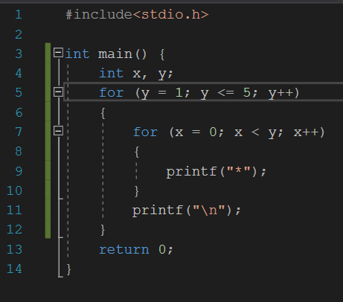
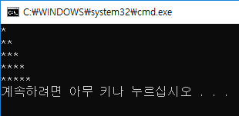
중첩반복문

Slide 41
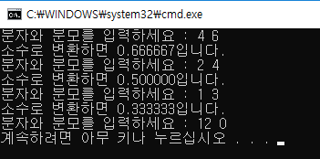
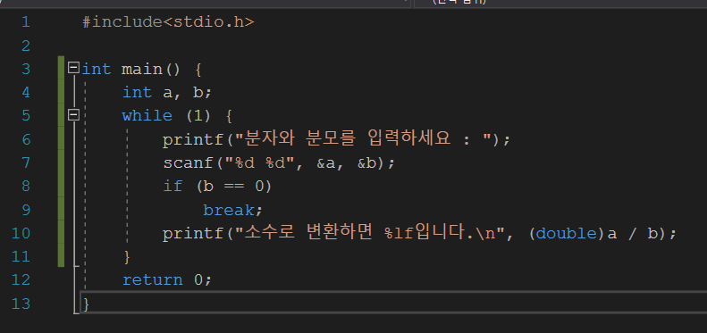
break와 continue
break 문은 루프를 빠져나갈 때 사용한다. 반복문이나 조건검사시에 유용하다.

Slide 42
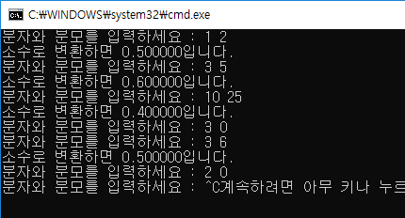
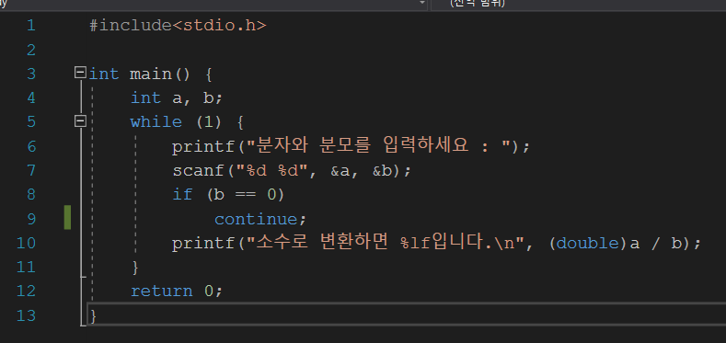
break와 continue
Continue 문은 반복과정의 나머지를 무시하고 다음 루프로 넘어갈 때 사용한다.

Slide 43


실습 문제
$1^{2}{+2}^{2}+3^{2}+…+n^{2}$를 계산하여 출력하여라.
hint) i를 1부터 n까지 증가시키면서 result에 i*i를 더한다.

Slide 44
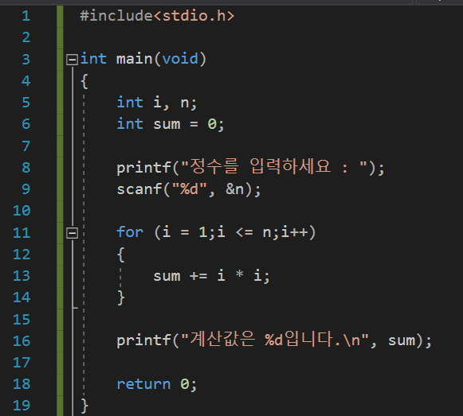
실습 문제

Slide 45
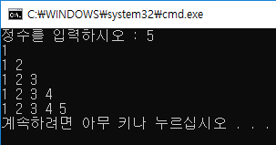
실습 문제
중첩반복문을 사용하여 다음과 같이 출력하는 프로그램을 작성하라.

Slide 46
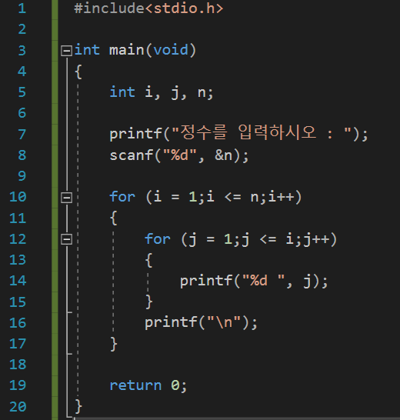
실습 문제

Slide 47
다음주
함수와 변수

Slide 48
감사합니다

